Slide 1
TUR’s truckkonference 2015 Indlæg fra Arbejdstilsynet
v. maskiningeniør Morten Vestergaard
Arbejdsmiljøfagligt Center
Indhold:
Uddannelse
Nyt fra hjemmesiden
Spørgsmål

Slide 2
Uddannelse Truck
Stor enighed om at området er præget af:
Et godt princip
Truckcertifikatet skal adskilles fra teleskoplæsser

Slide 3
Uddannelse og udfordringer
Det perfekte ville være meget specifikke uddannelser
Men ERST vil at der bliver færre uddannelser!
Det perfekte ville være at alle typer kraner, truck, teleskoplæsser mm. var omfattet.
Men det vil ikke være proportionalt til andre områder!
Det perfekte ville være at skolerne havde alle de konkrete maskinvarianter.
Men det vil koste rigtig meget!

Slide 4
Overvejelser om regelforenkling
Enkelhed
Proportionalitet
Økonomisk neutralt
Regeringens task force om lovregulerede erhverv
Notes:
Det er disse begreber der går igen i forbindelse med de tanker vi har gjort os.
Virkeligheden er at der er meget forvirring. Vi får mange henvendelser i vores cc om certifikatkrav – og vores tilsynsførende har svært ved det.
Det er svært at forklare, at der ikke er sammenhæng mellem risiko og certifikatkrav …
Det skal være økonomisk neutralt fordi vi ønsker ikke at øge byrderne

Slide 5
Uddannelse og udfordringer
Der er i princippet ikke mange udfordringer.
Dog sker der forholdsvis mange ulykker med stabler.
Og sammenblanding af kørende og gående.
Teleskoplæsseren ligner ikke meget

Slide 6
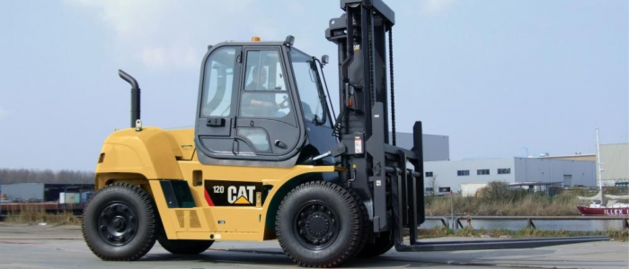
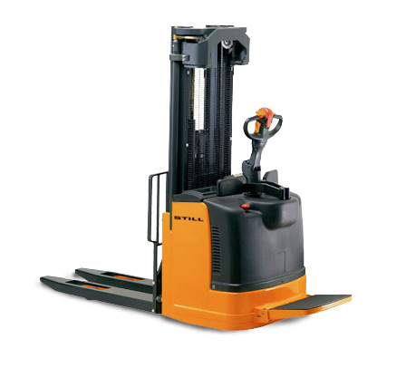
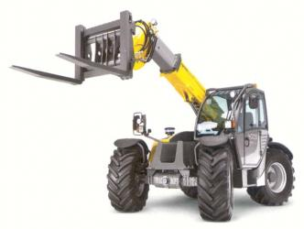
Tanker om struktur - truck
Truck og stabler sammenlægges til én uddannelse

Slide 7
Overvejelser
Truck og stabler sammenlægges
Teleskoplæsser adskilles
Varighed bestemmes af Uddannelsesudvalgene
Kvalifikationsniveau fastholdes, men tilpasses
Arbejdsgiverens oplæring og instruktionspligt tydeliggøres

Slide 8
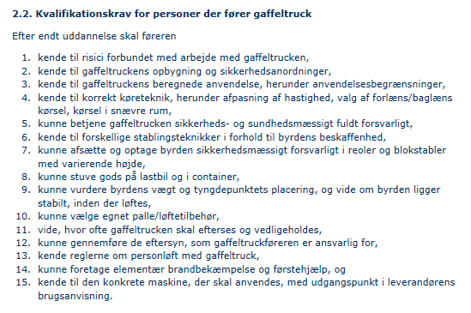
Kvalifikationskrav truck
Sammenblanding af kørende og gående
Klemning ved brug af stabler

Slide 9
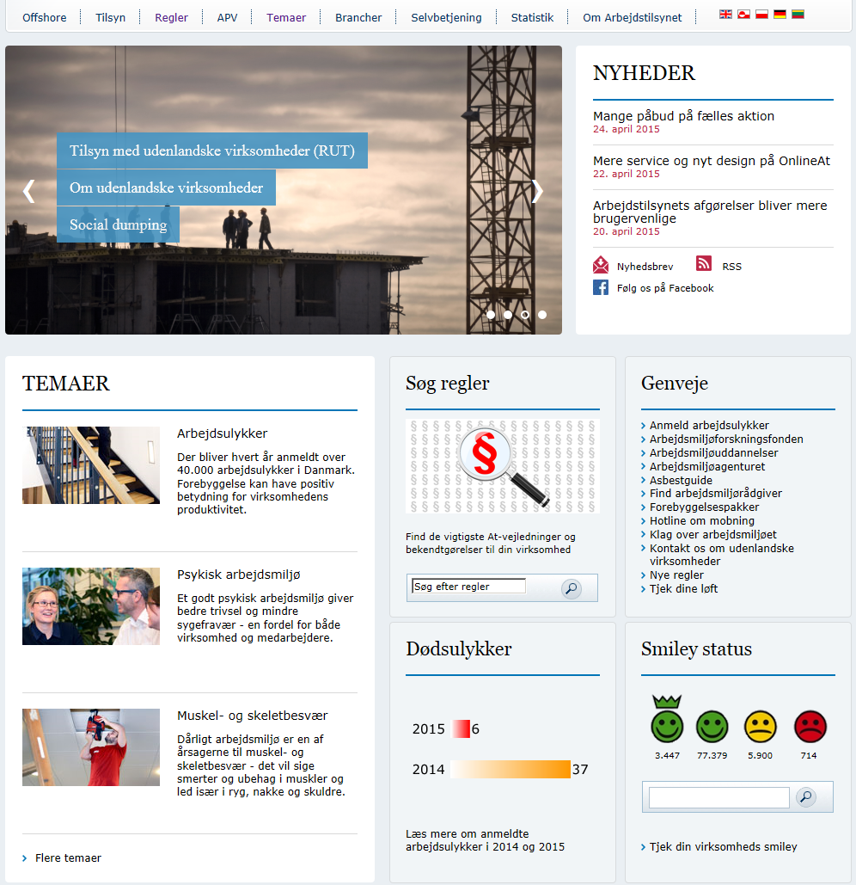

Slide 10
Spørgsmål?

